Slide 1
استئذان النبي صلى الله عليه و سلم

Slide 2
استئذان النبي صلى الله عليه وسلم
الوحدة
4
الدرس التاسع
استئذان النبي الكريم
كيف كان النبي صلى الله عليه وسلم يستأذن ؟
كان النبي صلى الله عليه وسلم إذا أراد الدخول على أحد استأذن ثلاث مرات , فإن سُمح له بالدخول دخل و إن لم يُجبه أحد انصرف .

Slide 3
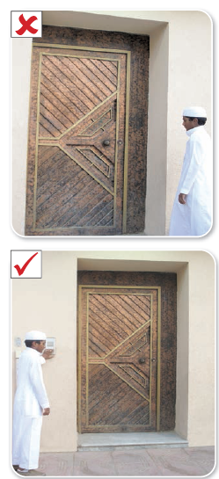
السنَّة للمستأذن
الوحدة
4
السنَّة للمستأذن
الدرس التاسع
استئذان النبي الكريم
ألَّا يقف قبالة الباب بل يكون عن يمينه أو عن يساره .
فقد كان رسول الله صلى الله عليه و سلم إذا أتى باب قوم ٍ لم يستقبل الباب من تلقاء وجهه, ولكن من ركنه الأيمن أو الأيسر

Slide 4
صفة الاستئذان
الوحدة
4
الدرس التاسع
استئذان النبي الكريم
كان صلى الله عليه وسلم إذا أراد
أن يستأذن يقول :
< السلام عليكم , أأدخل>

Slide 5
و السنة في ذلك :
الوحدة
4
الدرس التاسع
استئذان النبي الكريم
و السنَّة إذا سُئل : من الطارق ؟
أن يذكر اسمه ليُعرَف , و لا يقول أنا

Slide 6
مواضع الاستئذان :
1- أستأذنُ إذا أردتُ الدخول إلى أحد البيوت.
الوحدة
4
الدرس التاسع
استئذان النبي الكريم
2- وفي بيتنا لا أدخل ُغرفة أحد إلا باستئذان

Slide 7
تجدنا في جوجل

Slide 8
فـكِّـــــر :
لماذا نهى النبي صلى الله عليه و سلم عن الوقوف قبالة الباب عند الاستئذان ؟
الوحدة
4
الدرس التاسع
استئذان النبي الكريم
لماذا نهى النبي صلى الله عليه و سلم عن الوقوف قبالة الباب عند الاستئذان ؟
1
حتّى لا يقع بصره على ما في الدار

Slide 9
تعلمت أن :
الوحدة
4
1
2
3
الدرس التاسع
استئذان النبي الكريم
أستأذن قبل الدخول على أحدٍ , داخل البيت أو خارجه ثلاث
لا أقف قبالة الباب عند الاستئذان
أقول عند الاستئذان :
السلام عليكم , أأدخل

Slide 10
انتهى الدرس

